Slide 1
Novedades en el Registro PRTR-España y European Industrial Emissions Portal

Slide 2
Calendario anual PRTR-España + EU Registry

Slide 3
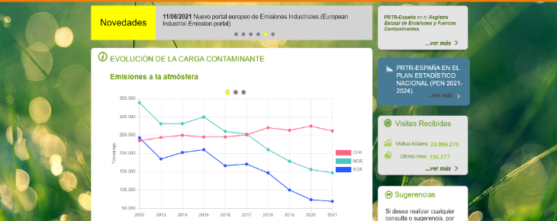
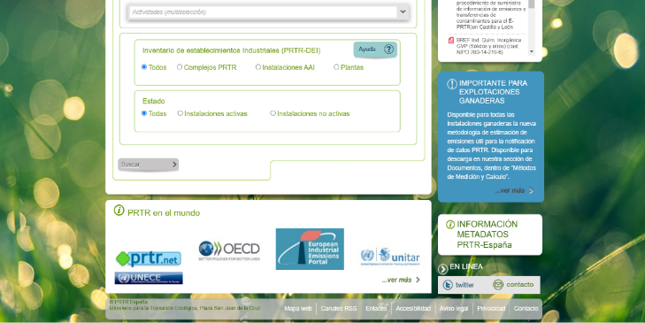
Novedades en parte pública PRTR-España
Información ambiental más accesible
Directo a resultados
Acceso a inventario
https://prtr-es.es/

Slide 4
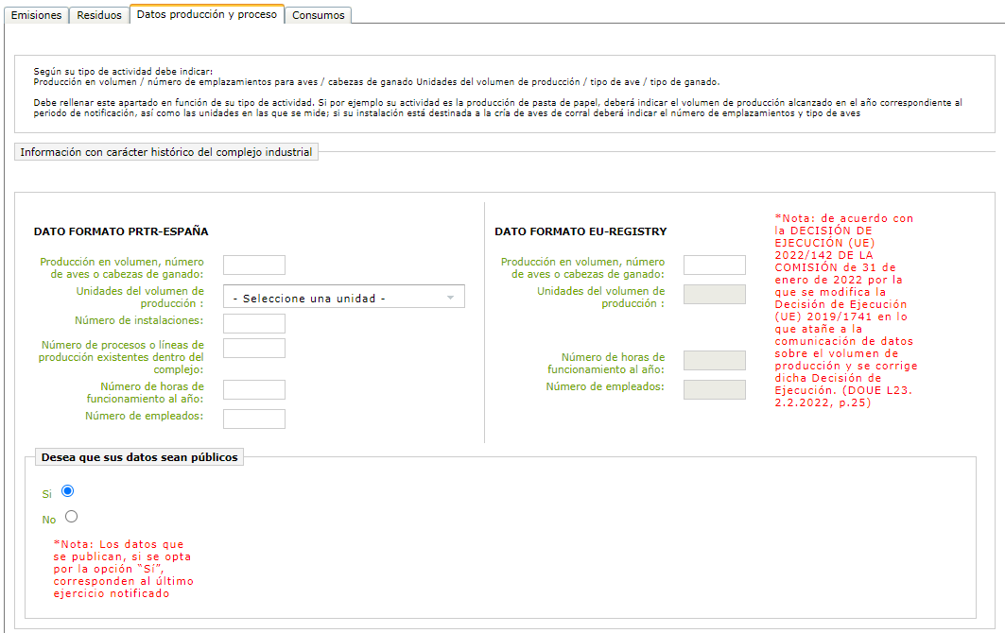
Novedades en reporte datos para 2023 (datos 2022)
Datos de producción y proceso, EU-REGISTRY
PRTR-España se ha adaptado a los nuevos requerimientos de formato europeos relacionados con la información de “producción y proceso” (Decisión de ejecución 2022/142)
Serán los titulares de los complejos industriales los que continúen aportando la misma información de siempre, AÑADIENDO la información en el formato de la UE donde requiere (volumen de producción)

Slide 5
Actualización de los códigos de la lista de residuos en PRTR-España
Nuevos códigos LER para vehículos fuera de uso
Real Decreto 265/2021, de 13 de abril, sobre los vehículos al final de su vida útil
Real Decreto 27/2021, de 19 de enero, por el que se modifican el Real Decreto 106/2008, de 1 de febrero, sobre pilas y acumuladores y la gestión ambiental de sus residuos.
Nuevos códigos LER para pilas y acumuladores

Slide 6
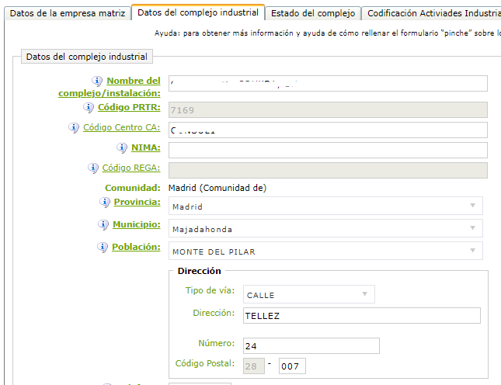
ECOGAN - Registro general de MTD y cálculo de emisiones (porcino)
Ya incluido el campo REGA (registro ganadero) como nexo de unión entre registros
Id REGA vs Id PRTR
OBJETIVO: PRTR se alimentará de la información que ECOGAN puede facilitar
>>Emisiones NH₃, N₂O, NOx y CH₄<<
La intención es que el código REGA sea facilitado por las autoridades
competentes.

Slide 7
Aspectos críticos del reporte (datos administrativos)
Incongruencias en la identificación entre los distintos niveles (complejo, instalación, planta). Por ejemplo, las coordenadas geográficas.
Estado de funcionamiento. Es un dato crítico, esencial. Cambios de estado y su fecha deben estar actualizados y ser coherentes entre los distintos niveles (complejo, instalación, planta).
Información de las AAI y categorías de actividad industrial (principal y secundarias): debe ser coherente entre niveles (complejo, instalación, planta) y en cada uno de ellos con la información apropiada.
Importancia de mantener actualizados los datos de contacto ( de autoridades competentes y complejos industriales).

Slide 8
Aspectos críticos del reporte (datos temáticos)
El cumplimiento de los plazos establecidos permite disponer de tiempo de reacción ante la falta de información obligatoria, identificar incoherencias, etc.
INCONGRUENCIAS EN LOS DATOS DE EMISIONES A NIVEL COMPLEJO Y A NIVEL PLANTA (GIC) para los datos de NOx, SOx y partículas.
IMPORTANCIA DE LA CALIDAD DE LOS DATOS. Necesidad de mayor revisión y análisis de los datos. Mayor uso de las herramientas disponibles en PRTR.
Mejora de la información sobre métodos y metodologías en la obtención del dato. La opción de “otros” sigue siendo la mayoritaria.

Slide 9
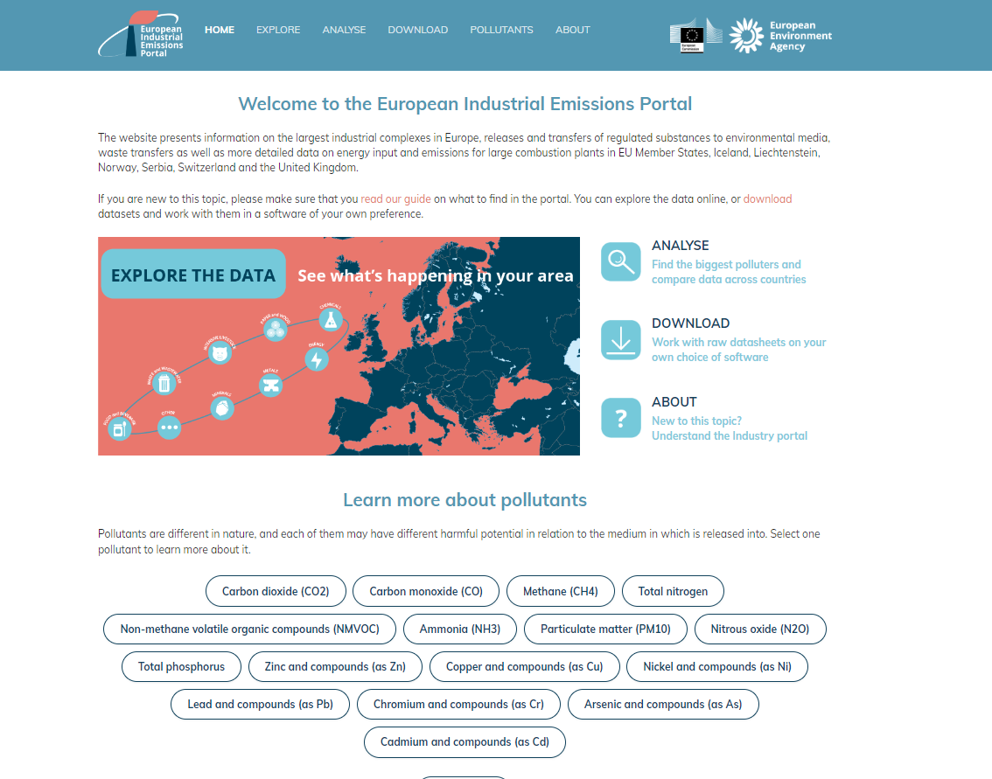
European Industrial Emissions Portal (PEI)
https://industry.eea.europa.eu
Revisión del Reglamento EPRTR:
https://ec.europa.eu/environment/industry/stationary/e-prtr/evaluation.htm
Revisión Directiva de Emisiones Industriales (DEI):
https://ec.europa.eu/environment/industry/stationary/ied/evaluation.htm

Slide 10
Muchas gracias por su atención

